Slide 1
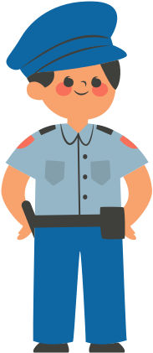
ỦY BAN NHÂN DÂN XÃ (PHƯỜNG) EM
Đạo đức

Slide 2





Nhạc nền
BẮT ĐẦU

Slide 3
CÁCH CHƠI
Trò chơi sẽ có 3 câu hỏi trắc nghiệm.
Để trả lời các câu hỏi này, em hãy đưa ra kí hiệu KÉO - BÚA - BAO chứa đáp án đúng mà các em tìm được trước camera nhé!

Slide 4





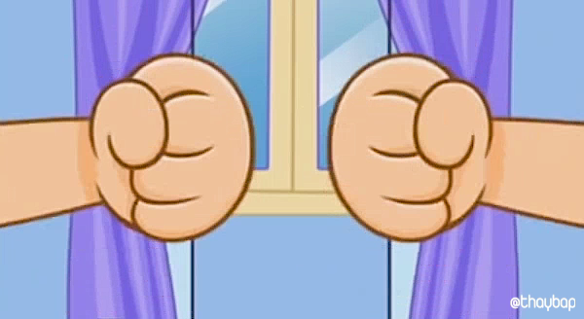
CÂU 1
Em tán thành với ý kiến nào dưới đây?
Chỉ cần tham gia xây dựng nơi mình đang sống.
Âm thanh kiểm tra đáp án
Ai cũng cần có trách nhiệm đóng góp xây dựng quê hương
Chỉ có người giàu mới cần có trách nhiệm đóng góp xây dựng quê hương

Slide 5
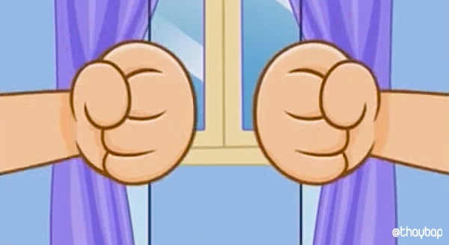

Vì sao dân làng lại gắn bó với cây đa? (trang 28,29)
CÂU 2
Vì cây Đa đã gắn liền với cuộc sống của họ.
Vì cây Đa trong làng của họ.
Vì mọi người thấy cây Đa đó đẹp

Slide 6
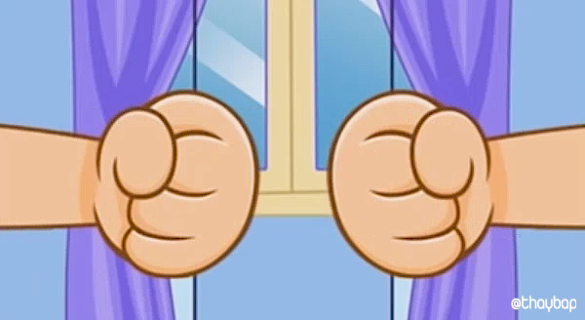

Bạn Hà góp tiền để làm gì? (trang 28,29)
CÂU 3
Để cho những người trong làng.
Để ủng hộ cho người nghèo
Để chữa bệnh cho cây Đa

Slide 7
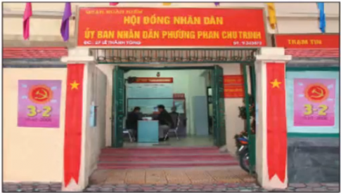
Đến Uỷ ban nhân dân phường
Truyện:

Slide 8
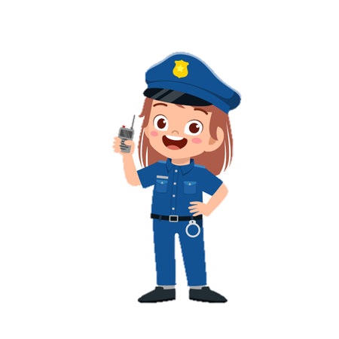
Đến Uỷ ban nhân dân phường
Mẹ mới sinh em bé. Hôm nay, bố đi làm giấy khai sinh cho em. Nga đi theo bố. Đến trụ sở Uỷ ban nhân dân phường, thấy có rất nhiều người, Nga hỏi bố:
- Bố ơi, các bạn kia cũng đến đây để làm giấy khai sinh cho em bé hả bố?
Bố trả lời:
- Không hẳn thế con ạ. Ngoài làm giấy khai sinh cho em bé, Uỷ ban nhân dân phường còn làm rất nhiều việc: xác nhận chỗ ở; quản lí việc xây dựng trường học, điểm vui chơi cho trẻ em; tổ chức tiêm chủng mở rộng,…Các công việc này cần phải la,f cẩn thận, chính xác và đúng pháp luật, con ạ.

Slide 9
Hoạt dộng
01
02
03
04
Khởi động
Câu hỏi
Ghi nhớ
Bài tập

Slide 10
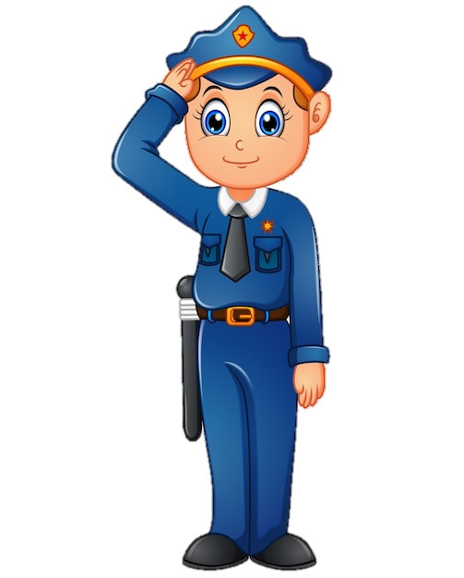
1. Bố Nga đến Uỷ ban nhân dân phường để làm gì?
Bố Nga đến Ủy ban nhân phường để làm giấy khai sinh cho em bé mà mẹ Nga vừa mới sinh.

Slide 11

2. Ngoài việc cấp giấy khai sinh, Ủy ban nhân dân xã (phường) còn làm những việc gì?
Ngoài việc cấp giấy khai sinh, Ủy ban nhân dân xã (phường) còn làm những việc:
Xác nhận chỗ ở
Quản lí xây dựng trường học, điểm vui chơi cho trẻ em
Tổ chức tiêm chủng mở rộng.......

Slide 12
Ghi nhớ:
Ủy ban nhân dân xã (phường) luôn chăm sóc và bảo vệ các quyền lợi của người dân, đặc biệt là trẻ em. Do đó, mọi người đều phải tôn trọng và giúp đỡ Ủy ban làm việc.

Slide 13

Câu 1: Trong những việc sau việc nào cần đến Ủy ban nhân dân xã (phường) để giải quyết?
a. Đăng kí tạm trú cho khách ở lại qua đêm.
b. Cấp giấy khai sinh cho em bé.
c. Xác nhận hộ khẩu để đi học, đi làm, ...
d. Tổ chức các đợt tiêm vác – xin phòng bệnh cho trẻ em.
đ. Tổ chức giúp đỡ các gia đình có hoàn cảnh khó khăn.
e. Xây dựng trường học, điểm vui chơi cho trẻ em, trạm ý tế, ...
g. Mừng thọ người già.
h. Tổng vệ sinh làng xóm, phố phường.
i. Tổ chức các hoạt động khuyến học (khen thưởng học sinh giỏi, trao học bổng cho học sinh nghèo vượt khó, …)

Slide 14
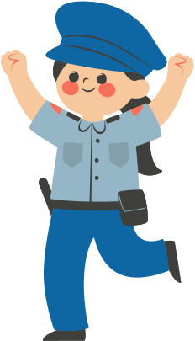
Câu 2: Những hành vi, việc làm nào dưới đây là phù hợp khi đến Ủy ban nhân dân xã (phường):
a) Nói chuyện to trong phòng làm việc.
b) Chào hỏi khi gặp các bác cán bộ Ủy ban nhân dân xã (phường).
c) Xếp thứ tự để đợi giải quyết công việc.

Slide 15

Good bye

